Slide 1
Ενότητα 2.9 Υποατομικά σωματίδια – Ιόντα

Slide 2
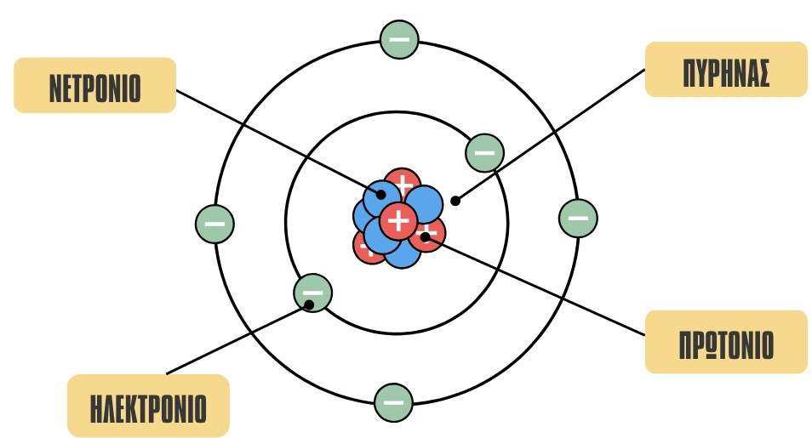
Δομή του ατόμου
https://myschlab.com/2024/12/16/electroniki-domi-ton-atomon/
Πρωτόνια (p): Θετικά φορτισμένο σωματίδιο με μία μονάδα θετικού ηλεκτρικού φορτίου (στοιχειώδες θετικό φορτίο).
Νετρόνια (η): Ηλεκτρικά ουδέτερο σωματίδιο. Η μάζα του είναι σχεδόν όση και η μάζα του πρωτονίου.
Ηλεκτρόνια (e): Αρνητικά φορτισμένο σωματίδιο με φορτίο αντίθετο του πρωτονίου (μία μονάδα αρνητικού ηλεκτρικού φορτίου: στοιχειώδες αρνητικό φορτίο).
Το ηλεκτρόνιο έχει 1.836 φορές μικρότερη μάζα από το πρωτόνιο ή το νετρόνιο.

Slide 3
Γιατί λέμε ότι ένα άτομο είναι ηλεκτρικά ουδέτερο;
Τα ηλεκτρόνια ενός ατόμου είναι όσα και τα πρωτόνιά του.
Συνεπώς κάθε άτομο είναι ηλεκτρικά ουδέτερο, δηλαδή έχει φορτίο μηδέν.
Παράδειγμα: το άτομο του αζώτου που περιέχει 5 πρωτόνια και 5 ηλεκτρόνια έχει συνολικό φορτίο
5(+) + 5(-) = 0
👉 Επειδή τα θετικά και τα αρνητικά φορτία είναι ίσα, αλληλοεξουδετερώνονται.

Slide 4
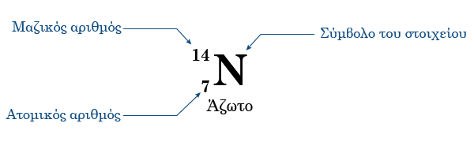
Ατομικός και μαζικός αριθμός
Ο ατομικός αριθμός (Ζ) εκφράζει το πλήθος των πρωτονίων του πυρήνα ενός ατόμου
Ο μαζικός αριθμός (Α) εκφράζει το άθροισμα πρωτονίων (Ζ) και νετρονίων (Ν), δηλαδή Α=Ζ+Ν.
Όλα τα άτομα ενός στοιχείου έχουν τον ίδιο ατομικό αριθμό (Ζ).

Slide 5
Ιόντα
Όταν τα άτομα αποβάλλουν ή προσλαμβάνουν ηλεκτρόνια αποκτούν θετικό ή αρνητικό φορτίο αντιστοίχως. Τα φορτισμένα αυτά άτομα καλούνται ιόντα.
Το φορτίο των ιόντων είναι ίσο σε απόλυτη τιμή με το πλήθος των ηλεκτρονίων που προσλαμβάνονται ή αποβαλλόνται από το ουδέτερο άτομο.
Ιόντα
Κατιόντα
Ανιόντα
++++++++++
- - - - - - - - - - -

